Slide 1
FiO2
et
matériel
MMA, 19.05.2017

Slide 2
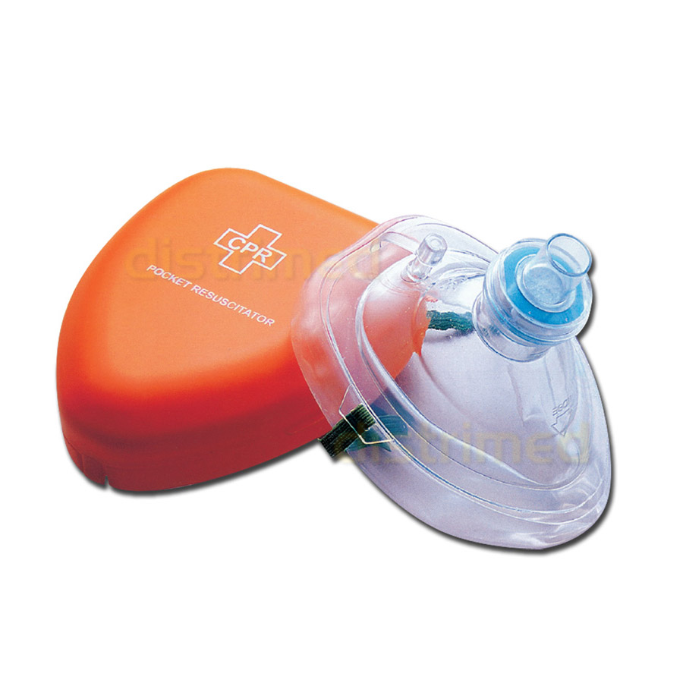
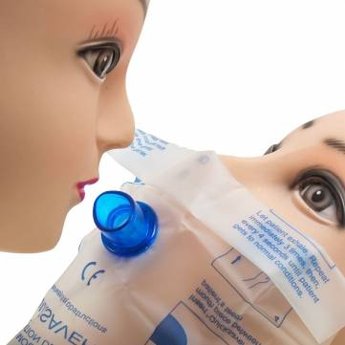
FiO2 au « bouche à bouche »
FIO2
16%

Slide 3
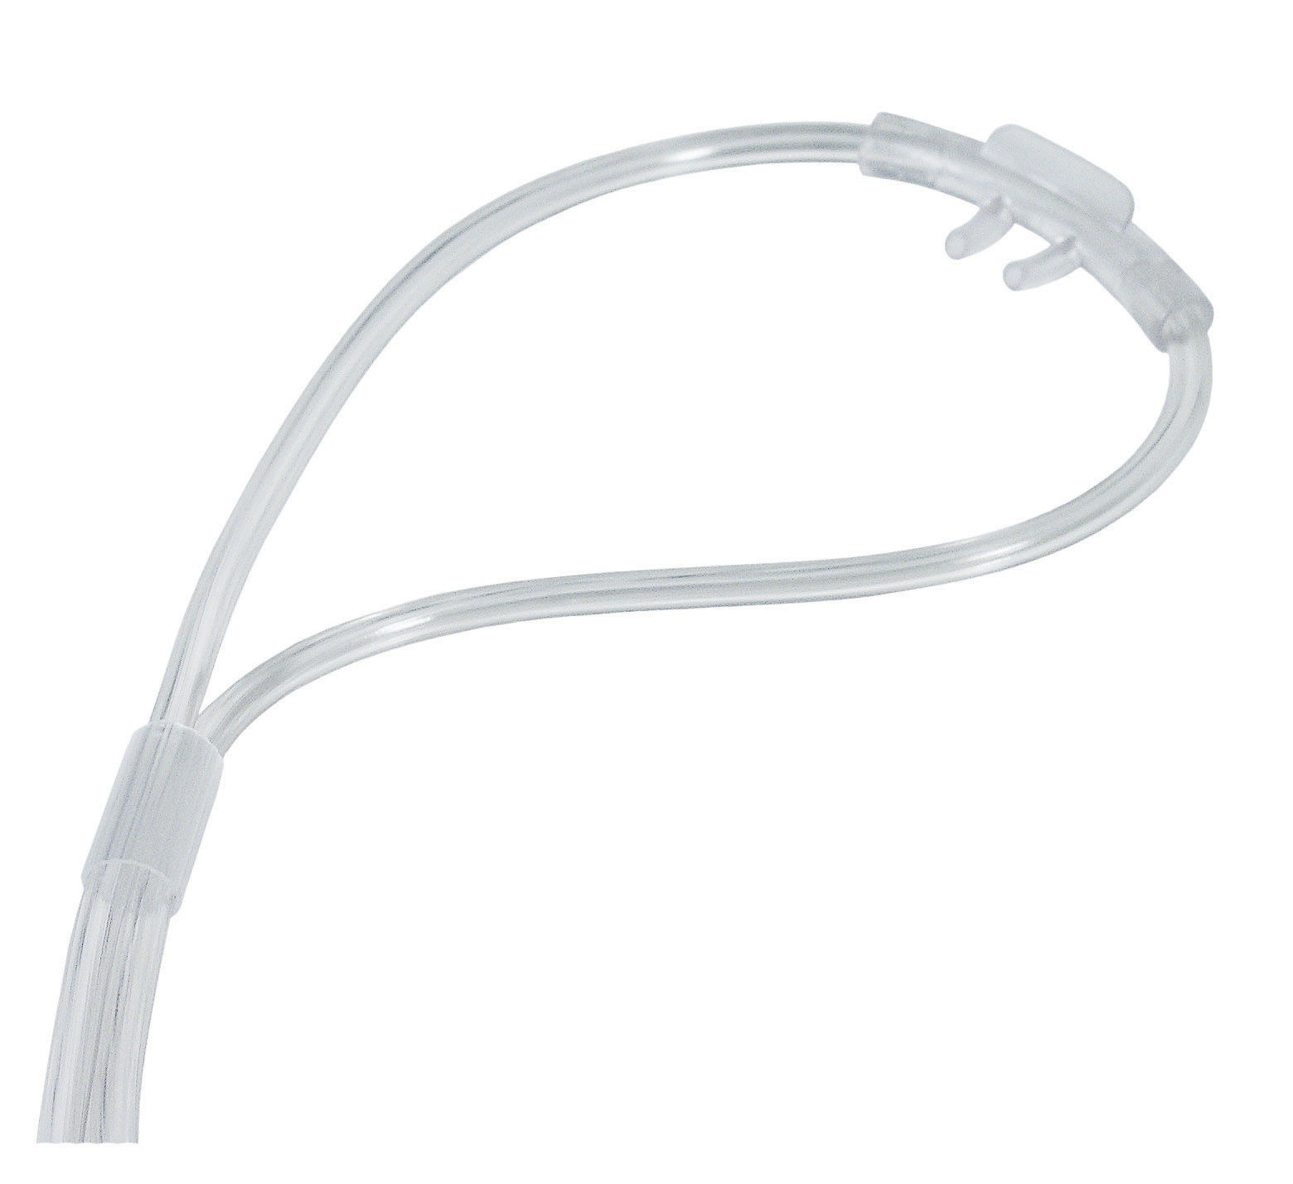
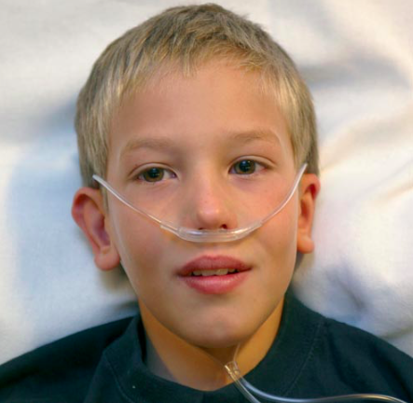
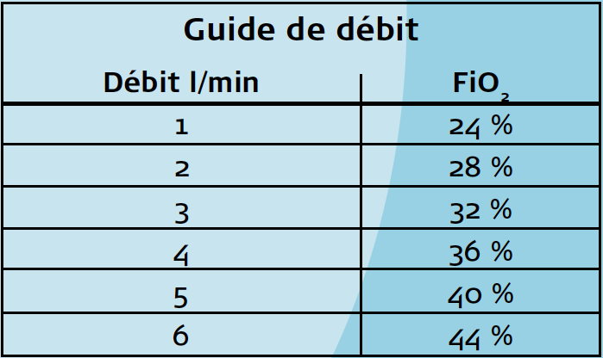
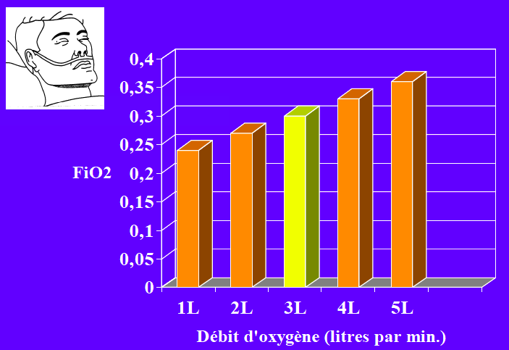
FiO2 aux lunettes
FIO2
24-40%
0-5 L/min
Inconfortable
Notes:
Installer le système humidificateur
Déboucher le nez

Slide 4
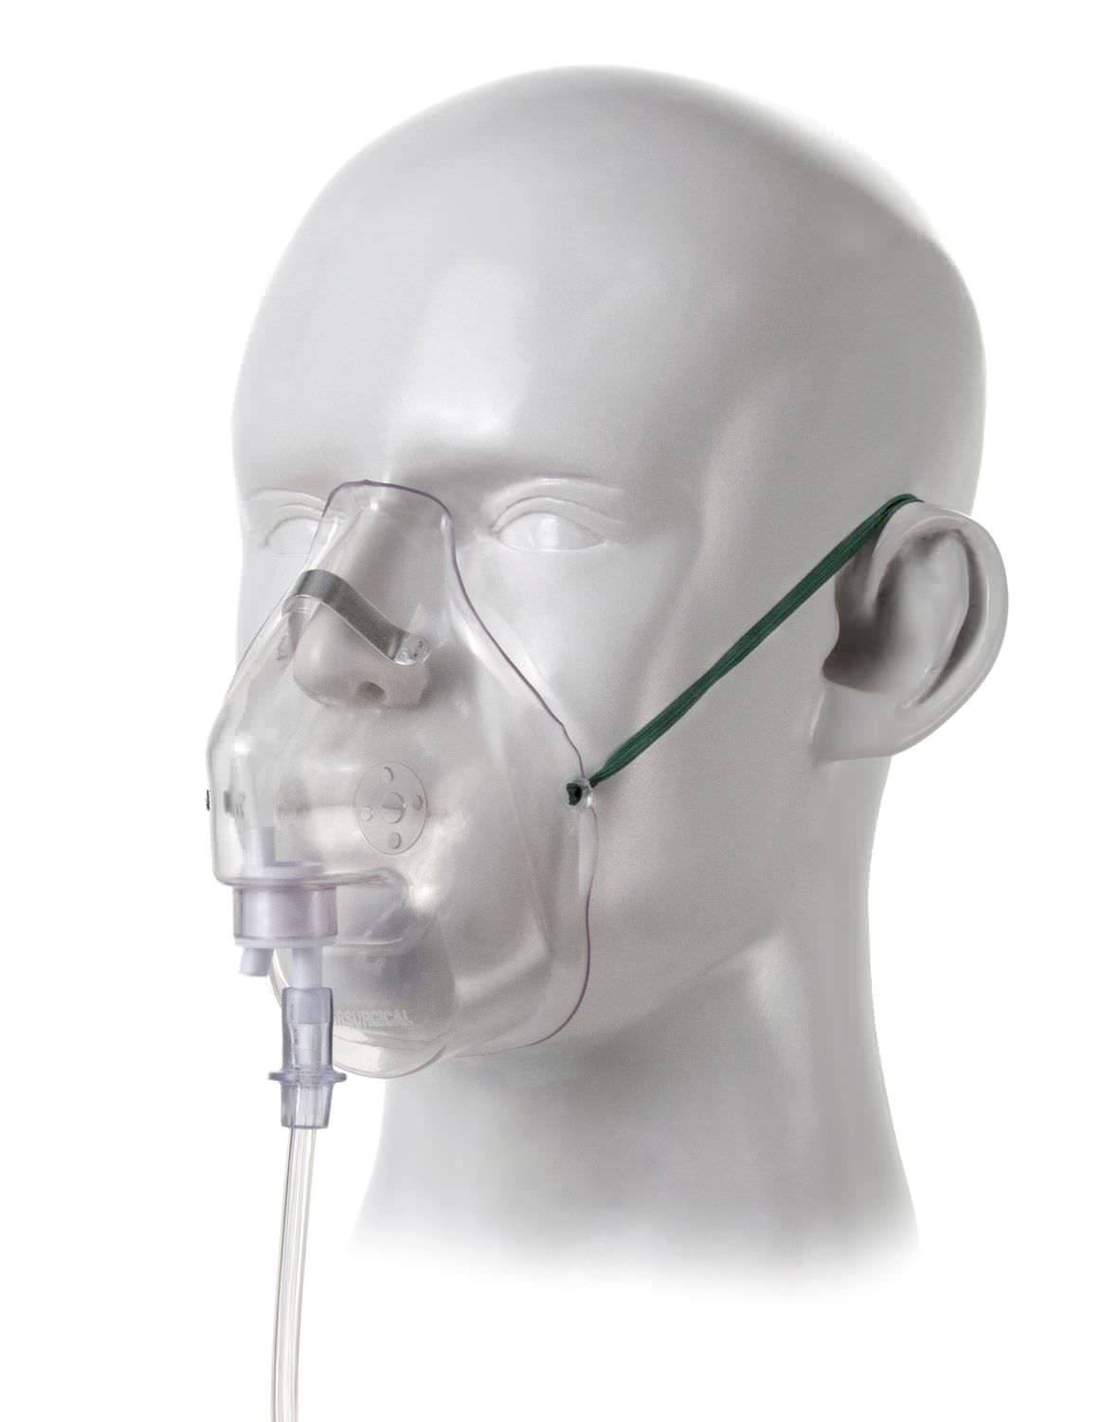
FiO2 au masque à oxygène simple
Débit O2 (L/min) | FiO2
1 | 24%
2 | 28%
3 | 32%
4 | 36%
5 | 40%
6 | 44%
8 | 60%
FIO2
36-60%
Rebreathing
(CO2 exhalé)
4-8 L/min
La concentration d’oxygène fournie est de 40 – 60 % selon le rythme respiratoire et le volume courant du patient.

Slide 5
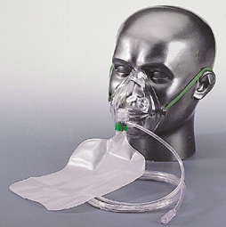
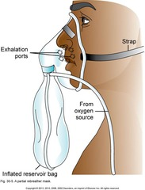
FiO2 au masque à oxygène à haute concentration
(sans valves uni directionelles, « partial rebreather »)
Rebreathing
FIO2
60-80%
CO2
O2
min. 8 L/min
gonfler la poche avant utilisation

Slide 6
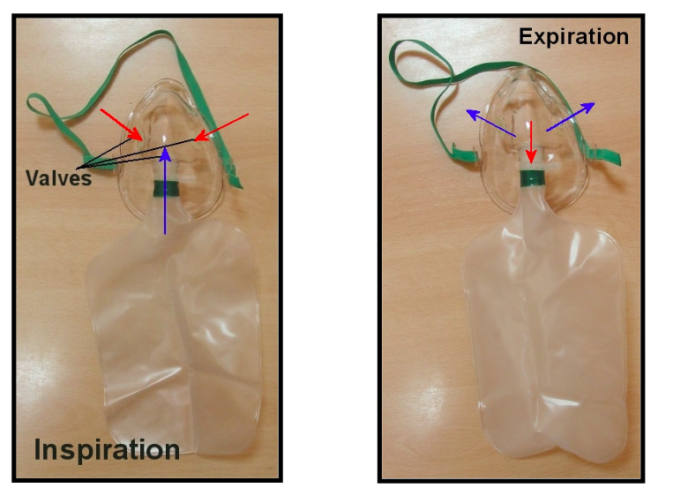
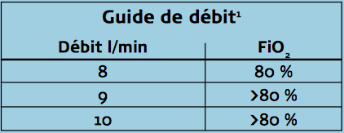
FiO2 au masque à oxygène à très haute concentration (avec valves uni directionelles)
La concentration d’oxygène fournie est de 40 – 60 % selon le rythme respiratoire et le volume courant du patient.
FIO2
80-100%
8-10 L/min

Slide 7
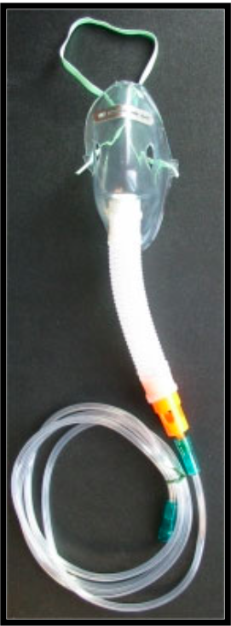
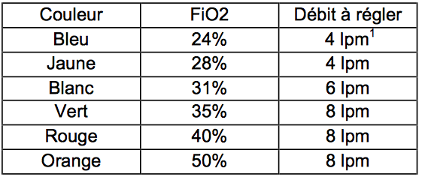
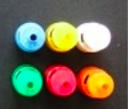
Finalement, FiO2 au masque Venturi (FiO2 définies)
FIO2
24-50%
min. 4-8 L/min
Peu utile en urgence et cher…

Slide 8
METHODES D’APPORTS POUR L’OXYGENE ET FiO2
Bouche à bouche
Lunettes
1-6 L/min
Masque simple
4-8 L/min
Masque + sac à oxygène
sans valves, min. 8 L/min.
Masque + sac à oxygène
avec valves, min. 8-10 L/min.
FIO2
20%
30%
40%
50%
60%
70%
80%
90%
100%

